Slide 1
Fördermaßnahme VIP+
VIP+ Antragstellung
VDI/VDE-IT GmbH / Projektträger Offene Innovationskultur

Slide 2
Agenda
Wissenstransfer und Validierung im Sinne von VIP+
Förderung mit VIP+

Slide 3
Was ist Validierung?
Technologisches oder gesellschaftliches Innovations-potenzial
Findung
Validierung
Verwertung/ Anwendung
(Markt-) Einführung
Zeit
Prozess des Wissens- und Erkenntnistransfers (schematisch)

Slide 4
Was ist Validierung?
Der früheste Beginn
für eine wirtschaftliche
Tätigkeit!
Validierungsphase:
Innovationspotenzial der Forschungsergebnisse prüfen, nachweisen und bewerten.
Forschungsergebnisse „reif“ für die Verwertung bzw. Anwendung machen.
Anwendungsbereiche und Anforderungen konkret erschließen.
Technologisches oder gesellschaftliches Innovations-potenzial
Validierung
Zeit

Slide 5
Validierung in der Fördermaßnahme VIP+
ist auf die Validierungsphase begrenzt,
arbeitet mit einem breiten Innovations- und Transferbegriff,
ist offen für alle wissenschaftlichen Disziplinen und
ist offen für alle Verwertungs- bzw. Anwendungswege im Anschluss an die Validierung.

Slide 6
Validierungstätigkeiten (Beispiele)
Entwicklung von Demonstratoren oder Funktionsmodellen,
Durchführung von z. B. Testreihen, Studien und Pilotanwendungen (auch Konzepte)
Nachweis der Tauglichkeit und Akzeptanz
Analysen zum Nachweis des monetären oder nicht-monetären Innovationspotenzials
Schutzrechtanalyse und -sicherung

Slide 7
Worauf kommt es in VIP+ an?
!
„Blick aus Richtung „Verwertung“ = Konzeption der Verwertungs- phase
Technologisches oder gesellschaftliches Innovations-potenzial
Findung
Validierung
Verwertung/ Anwendung
(Markt-) Einführung
✓
„Blick aus
Richtung
Forschung“
Zeit

Slide 8
Agenda
Wissenstransfer und Validierung im Sinne von VIP+
Förderung mit VIP+

Slide 9
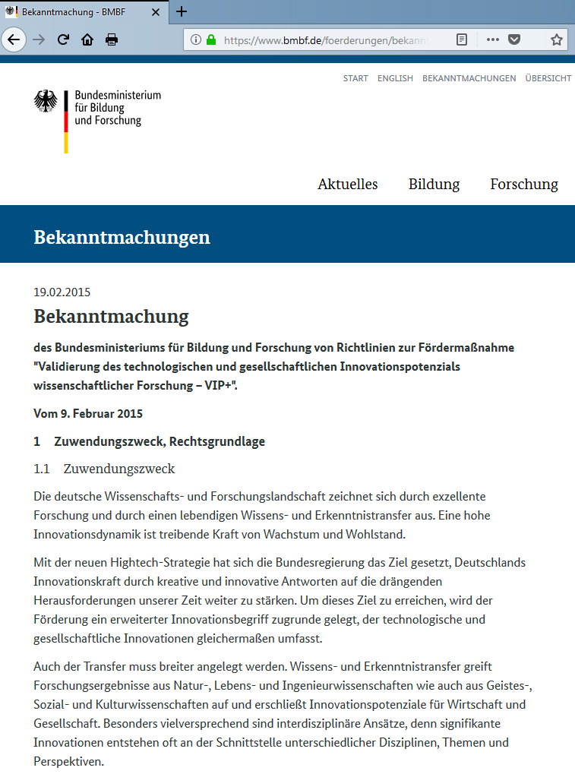
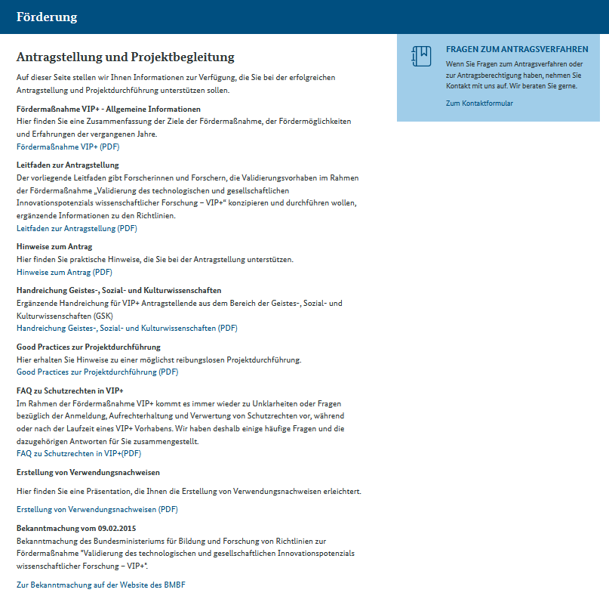
Richtlinien, Leitfaden zur Antragstellung, Handreichung GSK, FAQ Schutzrechte
https://www.validierungsfoerderung.de/foerderung/antragstellung-und-projektbegleitung

Slide 10
Antragsberechtigte Einrichtungen (abschließende Aufzählung):
Hochschulen
Außeruniversitäre Forschungseinrichtungen, die von Bund und Ländern gemeinsam grundfinanziert werden
Bundeseinrichtungen mit FuE-Aufgaben

Slide 11
Förderung
Einzelvorhaben und Verbundprojekte
Förderung bis zu 500.000 € jährlich für bis zu drei Jahre
Sicherung von Schutzrechten in den Mitgliedsstaaten der Europäischen Union
im Rahmen der Förderung unter VIP+
sofern nicht anderweitig gefördert (z. B. WIPANO)
Randbedingungen (Auszug)
„verwertungsoffen“
„im nicht-wirtschaftlichen Bereich“

Slide 12
Bestandteile des Antrags
AZA-, AZAP-, AZV-, AZVP- bzw. AZK-Formulare mit rechtsverbindlicher Unterschrift
Vorhabenbeschreibung
Kurzdarstellung
Erklärungen der Akteure gemäß verpflichtendem Unterstützungskonzept

Slide 13
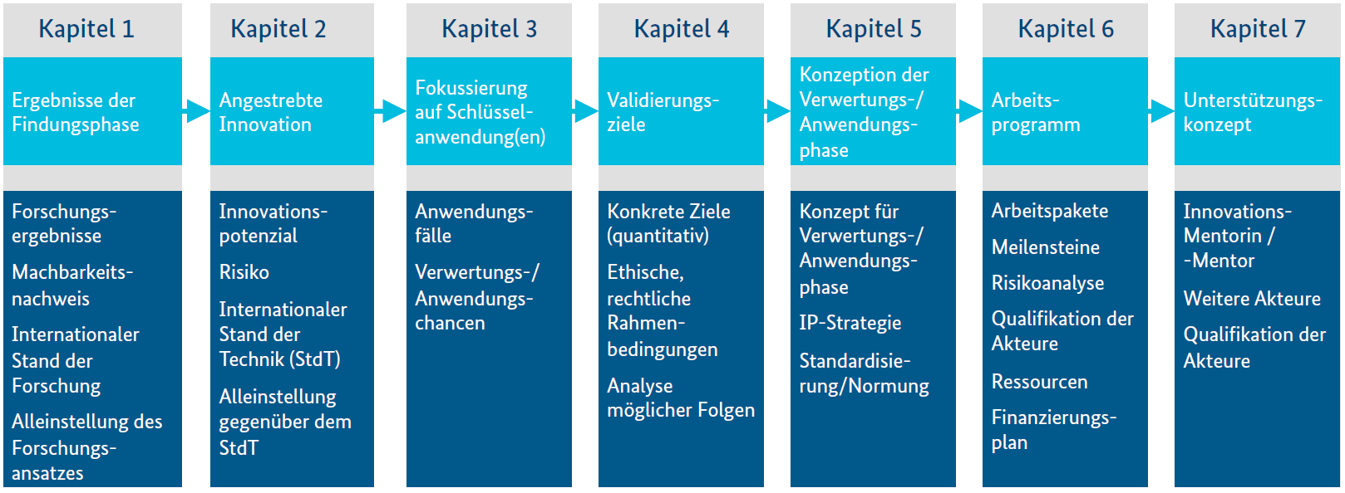
Struktur der Vorhabenbeschreibung
In deutscher Sprache verfasst
Nicht mehr als 25 Seiten (DIN A4, Schriftgröße 10 pt, 1½-zeilig)
Ergänzende Informationen − nicht für die vollständige Beurteilung relevant − dürfen als Anhänge beigefügt werden

Slide 14
Zusammenfassung Förderung mit VIP+
Antragsberechtigte Einrichtungen sind Hochschulen, außeruniversitäre Forschungseinrichtungen, die von Bund und Ländern gemeinsam grundfinanziert werden, und Bundeseinrichtungen mit FuE-Aufgaben.
Die Förderung erfolgt nach einem einstufigen Antragsverfahren mit fortlaufender Antragstellung und Beteiligung eines Gutachterkreises als lernendes Programm.
Es werden Einzelvorhaben und Verbundprojekte mit bis zu 500.000 € jährlich für bis zu drei Jahre gefördert.
Die Richtlinien sind zeitlich unbefristet.

Slide 15
Weitere wichtige Punkte mit der Bitte um Berücksichtigung …

Slide 16
VIP+: Schutzrechte im Besitz des Antragstellers (Auszug aus dem Leitfaden zur Antragstellung S. 10)

Slide 17
VIP+: Innovations-Mentorinnen und -Mentoren ... (Auszug aus dem Leitfaden zur Antragstellung S. 28/29)
… kennen das betreffende Fachgebiet.
… haben eigene Erfahrungen aus Innovationsprozessen.
… ergänzen die Erfahrungen des Projektteams insbesondere zur Konzeption der Verwertungsphase.
… sind für das Vorhaben ehrenamtlich tätig (ggf. mit Aufwandentschädigung).
… sind neutral.
… stammen nicht aus dem engen Umfeld des Forschungsteams.
… haben kein wirtschaftliches Eigeninteresse.
… sind keine späteren Verwerter oder Anwender.
… sind ausschließlich dem Projektteam gegenüber verantwortlich.
… müssen ihre Bereitschaft gegenüber dem Antragsteller schriftlich erklären.

Slide 18
VIP+: Unterstützungskonzept (Auszug aus dem Leitfaden zur Antragstellung S. 28/29)
Spätere Nutzer, die nur mittelbar von der Innovation einen Vorteil haben könnten, weil sie (nicht exklusiv) zu den späteren Kunden oder Anwendern gehören, können in das Unterstützungskonzept eingebunden werden – z. B. im Rahmen eines Beirats.
Gegebenenfalls kann es sinnvoll sein, auch noch weitere Akteure – z. B. als Beirat – in das Unterstützungskonzept einzubinden.
Technologietransferstellen sollten im Rahmen ihrer dienstlichen Obliegenheiten eingebunden werden.

Slide 19
Einige Erfahrungen aus der VIP+ Förderung

Slide 20
Anträge nach Fachdisziplinen
Natur- und Technikwissenschaften sind nach wie vor am stärksten vertreten.
Deutliche Zunahme der Humanmedizin & Gesundheitswissenschaften.
Deutliche Zunahme der Sozial-, Geistes- und Kulturwissenschaften.

Slide 21
Anwendung und Verwertung

Slide 22
Suche nach einer Anschlussfinanzierung
Bitte die folgenden Randbedingungen beachten:
Keine wirtschaftliche Tätigkeit im Rahmen des Validierungsvorhabens während der Laufzeit.
Die Verwertungsoffenheit muss während der gesamten Vorhabenlaufzeit gegeben sein
Wird die Verwertung bereits während der Vorhabenlaufzeit begonnen: Prüfung durch den PT, ob der Zuwendungszweck vorzeitig erreicht wurde und ggf. vorzeitige Beendigung des Validierungsvorhabens.
Dringende Empfehlungen:
- Übergang in die Nach-Validierungsphase bereits mit der VIP+ Antragstellung gründlich bedenken.
- Bei Fragen rechtzeitig Kontakt mit dem PT aufnehmen.

Slide 23
Fazit: Darauf kommt es in VIP+ an!
!
„Blick aus Richtung „Verwertung“ = Konzeption der Verwertungs- phase
Technologisches oder gesellschaftliches Innovations-potenzial
Findung
Validierung
Verwertung/ Anwendung
(Markt-) Einführung
✓
„Blick aus
Richtung
Forschung“
Zeit

Slide 24
Angebote des VIP+ - Teams im Vorfeld
Infoveranstaltungen zur Antragstellung
telefonische und schriftliche Beratung zu Modalitäten und Passfähigkeit
Durchsicht von und Feedback zu Ihrem Ideenkonzept
Sichtung der Unterlagen auf Vollständigkeit nach Einreichung

Slide 25
Überblick über bislang geförderte VIP+ - Projekte
Steckbriefe aller geförderten Projekte:
https://www.validierungsfoerderung.de/validierungsprojekte

Slide 26
Vielen Dank für Ihr Interesse an VIP+
KONTAKT VIP+
VDI/VDE Innovation + Technik GmbH VIP+/PT Wissenstransfer Ansprechpartnerin: Angelika Frederking (Projektleiterin) und Kolleg:innen Steinplatz 1 10623 Berlin Internet: www.validierungsfoerderung.de
Für eine persönliche Beratung wenden Sie sich bitte an uns über die folgenden Kontaktmöglichkeiten: Tel: +49 30 310078-254 (Sammelnummer) E-Mail: vip@vdivde-it.de (Sammelpostfach) Kontaktformular: www.validierungsfoerderung.de/kontakt

